Slide 1
pFedPrompt: Learning Personalized Prompt for Vision-Language Models in Federated Learning
ACM Web Conference 2023
Tao Guo, Song Guo, Junxiao Wang
박지원

Slide 2
Introduction
Pre-trained vision-language models like CLIP show great potential in learning representations that capture latent characteristics of users.
A recently proposed method called Contextual Optimization (CoOp) introduces the concept of training prompt for adapting pre-trained vision-language models.
Given the lightweight nature of this method, researchers have migrated the paradigm from centralized to decentralized system to innovate the collaborative training framework of Federated Learning (FL).
Activating the pre-trained knowledge via training prompt is both data- and parameter-efficient, thereby greatly benefiting FL over existing frameworks in terms of computation, communication, and privacy.

Slide 3
Introduction
However, current prompt training in FL mainly focuses on modeling user consensus and lacks the adaptation to user characteristics, leaving the personalization of prompt largely under-explored.
We find that with the variation of modality and training behavior, directly applying the personalized FL(pFL) methods to prompt training leads to insufficient personalization and performance.

Slide 4
Introduction
As the first attempt to learn personalized prompt in FL, we propose pFedPrompt, which takes advantage of the multimodality of vision-language models through two components.
🌟 Global User Consensus (GUC) component
: Globally optimize learnable prompts across text modalities to learn common features shared by all clients.
🌟 Local Feature Attention (LFA) component
: Use a non-parametric attention mechanism to dynamically extract client-specific personalized features in visual modalities. We combine globally learned prompts with local data to achieve client-specific personalization.
Notes:
GUC (Global User Consensus): 텍스트 모달리티에서 학습 가능한 프롬프트를 전역적으로 최적화하여 모든 클라이언트가 공유할 수 있는 일반적인 특징을 학습. 연합 학습 환경에서 사용자 간의 공통된 지식을 형성하는 데 중점.
• LFA (Local Feature Attention): 비주얼 모달리티에서 클라이언트별 개인화된 특징을 동적으로 추출하기 위해 파라미터 없는 어텐션 메커니즘을 사용. 전역적으로 학습된 GUC와 로컬 데이터를 결합하여 클라이언트에 적합한 개인화를 실현.

Slide 5
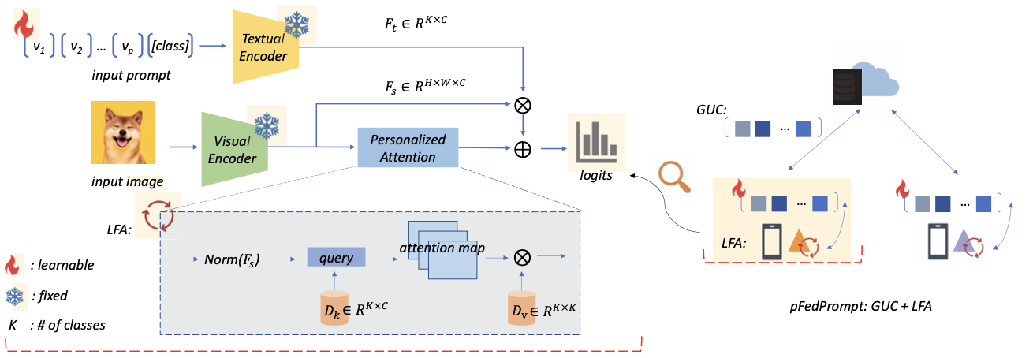
Introduction

Slide 6
Contribution
We find that current prompt training in FL is essentially to model the user consensus and lacks adaptation to user characteristics.
We find that these existing personalized techniques cannot capture the multimodality of vision-language models, thereby leading to insufficient personalization and performance.
To unleash the multimodality, we present pFedPrompt, which learns user consensus in linguistic space and adapts to user features on each client in visual space respectively. By incorporating the knowledge retrieved from multimodality, the challenge of user statistical heterogeneity is addressed.
We evaluate pFedPrompt against the existing personalized techniques on widely-adopted datasets. Extensive experiments and ablation studies demonstrate the superiority of our methods.

Slide 7
PROMPT PERSONALIZATION
Key Issue: Deterioration of personalized performance due to user heterogeneity in multimodal prompt tuning in existing federated learning environments.
First Attempt: We first investigate the under-explored methods of how to apply existing advances of pFL to prompt training in a straightforward manner.
Local Fine-tuning
Parameter Decomposition
Regularization
Similarity

Slide 8
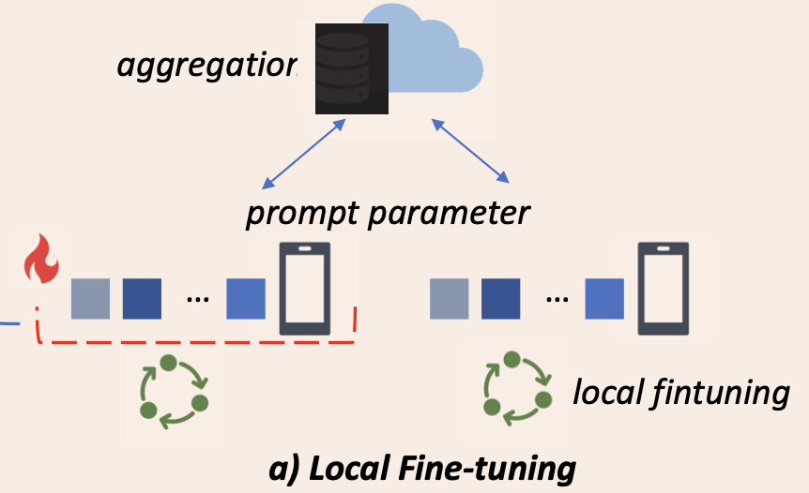
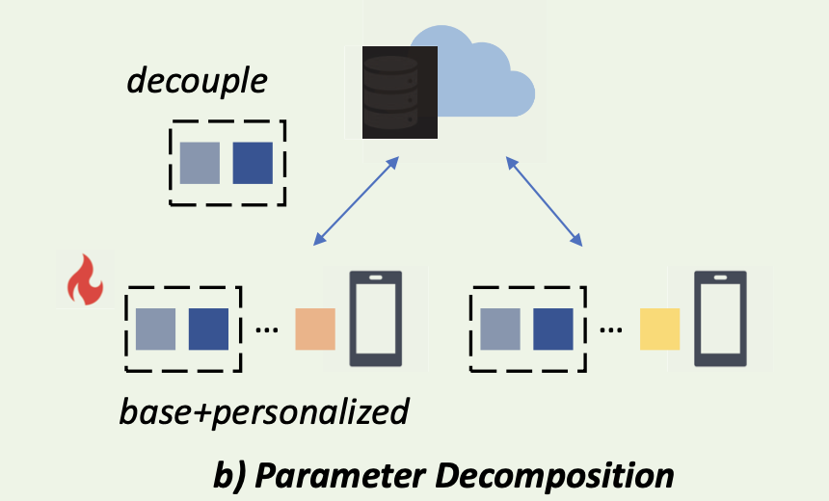
PROMPT PERSONALIZATION – (1) Straightforward Manner
1. Local Fine-tunning
: After obtaining a collaboratively trained global model, each client adapts their local model through additional training with local datasets.
2. Parameter Decomposition
: Base layers are uploaded to join the formation of global model, while the personalized layers are kept locally by each client.
a) local fine-tuning of prompt performed
after obtaining global prompt
b) base vectors are aggregated
while personalized vectors update locally
Notes:
Local Fine-tuning을 이 논문에서는 글로벌 프롬프트 파라미터를 추가적인 자신의 로컬 데이터로 few-shot 러닝을 수행하여 프롬프트를 개인화함.
Deep learning model can be divided into two parts, "base layers" and "personalization layers".
Parameter Decomposition는 프롬프트를 base 프롬프트 부분 personalized 부분으로 나눠서 base는 글로벌하게, personalized 부분은 클라이언트 별로 개인적으로 학습하는 방식을 취함. 그래서 base부분만 aggregation의 대상.

Slide 9
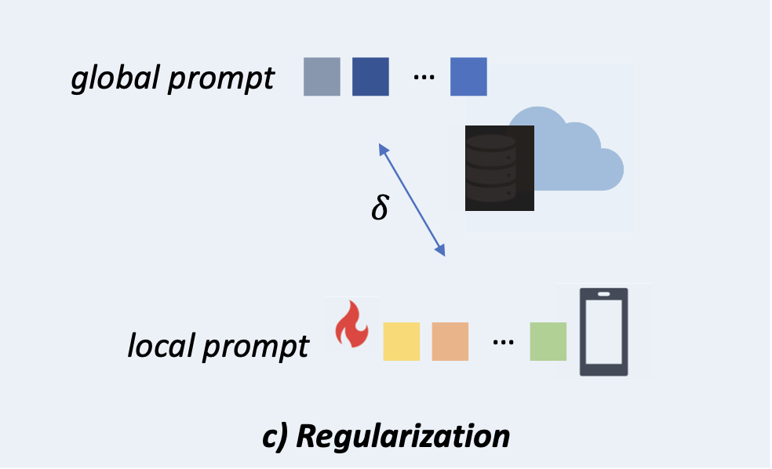
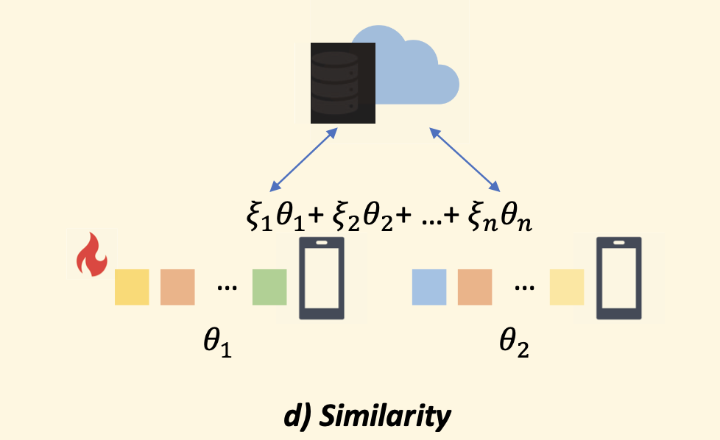
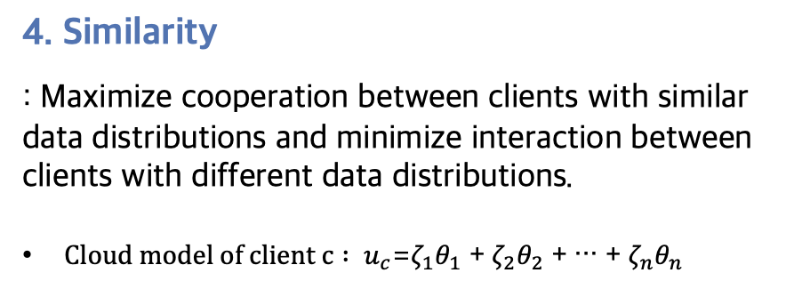
PROMPT PERSONALIZATION – (1) Straightforward Manner
3. Regularization
: introduced a proximal term on the local objective function to effectively limit the capability of local updates by restricting them to the current local model.
4. Similarity
: Maximize cooperation between clients with similar data distributions and minimize interaction between clients with different data distributions.
$Cloud model of client c : u_{c}$=$ζ_{1}θ_{1}$ + $ζ_{2}θ_{2}$ + … + $ζ_{n}θ_{n}$
c) regularization is performed
between global prompt and local prompt
d) clients relationship is leveraged
for better personalization.
Notes:
In federated learning, regularization-based techniques are alleviated to address the client shift problem due to data heterogeneity by controlling the relationship between clients and global model.
클라이언트 간 차이(Client Shift): 데이터 이질성으로 인해, 각 클라이언트가 자신의 데이터에 최적화되면서, 글로벌 모델과의 차이가 커짐.
Regularization 적용에서는 프롬프트 학습에 fedprox 방법을 적용하여 로컬 프롬프트의 업데이트가 글로벌에서 너무 벗어나지 않도록 함.
similarity-based approaches은 클라이언트 간 데이터 분포의 유사성을 활용하여, 데이터 분포가 비슷한 클라이언트들끼리 더 강하게 협력하도록 설계.
핵심아이디어: 각 클라이언트가 “자신만의 클라우드 모델”을 만들어 다른 클라이언트들의 정보를 효과적으로 반영하고, 이를 활용하여 로컬 학습을 수행한다는 것
데이터를 직접 공유하지 않고, 다른 클라이언트의 모델을 참고(선형 결합)하여 자신의 데이터 특성에 맞는 중간 모델을 생성합니다.
클라우드 모델은 특정 클라이언트가 다른 클라이언트의 정보를 결합하여 만든 “나만의 중간 모델”
각 클라이언트는 다른 클라이언트들과의 데이터 유사성을 계산하여 가중치 \xi 를 설정
클라이언트 c 의 클라우드 모델 u_c 는 다른 클라이언트들의 정보를 선형 결합한 결과
클라우드 모델을 생성한 후, 각 클라이언트는 이를 기반으로 로컬 데이터를 학습
클라이언트 c 는 u_c 를 초기 모델로 사용해 로컬 데이터를 학습하여 최종적으로 개인화된 로컬 모델을 만듭니다.
이 방식은 각 클라이언트가 자신의 데이터와 가장 잘 맞는 정보만을 선택적으로 결합하여 로컬 학습을 강화

Slide 10
PROMPT PERSONALIZATION – (1) Straightforward Manner
Limitation
Parameters are few
The number of learnable prompt parameters is very small compared to the Backbone model. This raises the question of whether existing personalization techniques can be applied well to models with small parameters.
Shots are few
Few-shot Learning is used in prompted learning, but when there is insufficient data, the performance of the data-driven approach may deteriorate.
Two modalities exist
Existing approaches mainly focus on prompt updates.
This raises the question: is it enough to adapt only the text modality?
Notes:
1. 모델 파라미터의 크기 제한 (Parameters are few):
• 백본(Backbone) 모델에 비해 학습 가능한 프롬프트의 파라미터 수가 매우 적음.
• 이는 작은 파라미터를 가진 모델에 기존의 개인화 기술이 잘 적용될 수 있을지 의문을 제기함.
2. 학습 데이터의 제한 (Shots are few):
• 전통적인 대규모 데이터 학습 대신, 프롬프트 학습에서는 Few-shot Learning이 사용됨.
• 데이터가 부족할 경우, 데이터 기반(data-driven) 접근 방식의 성능이 떨어질 수 있음.
3. 멀티모달리티의 존재 (Two modalities exist):
• Vision-Language 모델은 텍스트와 이미지를 모두 사용하는 멀티모달 데이터를 다룸.
• 기존 접근법은 주로 **프롬프트 업데이트(텍스트 인코더의 입력)**에만 집중.
• 텍스트 모달리티만 적응시키는 것이 충분한가?라는 의문이 제기됨.

Slide 11
PROMPT PERSONALIZATION – (2) pFedPrompt: Unleashing Multimodality
Motivation
Heterogeneity: Previous studies have attempted to learn user consensus through prompt training, but they do not sufficiently reflect the heterogeneous data distribution of the real world.
Lack of utilization of visual features: Limitations of existing studies that do not utilize visual modalities
Existing studies have focused on text-based prompt updates, but adaptation using visual features has not been properly implemented.
The semantic gap that occurs in local datasets is larger in visual features than in text features.
In conclusion, additional learning processes are needed to reduce the semantic gap in visual features.
Notes:
3. 왜 비주얼 모달리티가 덜 활용되었을까?
(1) 텍스트의 구조적 안정성
• 텍스트 데이터는 구조적으로 더 제한적이며, 상대적으로 정형화된 데이터(문법, 단어 간 관계 등)를 포함하므로:
• 텍스트 모달리티를 업데이트하는 것만으로도 어느 정도 효과적인 개인화가 가능.
• 반면, 이미지는 픽셀 정보에서 시작해 의미적 정보로 변환해야 하므로, 비주얼 모달리티를 조정하려면 더 많은 계산과 데이터가 필요.
=> 비주얼 모달리티(이미지 인코더)를 업데이트하거나, 비주얼 특징을 적응시키는 메커니즘을 추가하여, 로컬 데이터를 더 잘 반영할 필요가 있음.

Slide 12
PROMPT PERSONALIZATION – (2) pFedPrompt: Unleashing Multimodality
Design
Goal: To capture the general features for all clients as well as adapting to the local personalization on each client, we present pFedPrompt, which contains two parts, Global User Consensus (GUC) and Local Feature Attention (LFA).
🌟 GUC (Global User Consensus)
Goal: Learning general features common to all clients.
How to: Globally Optimize Learnable Prompts in Text Space.
🌟 LFA (Local Feature Attention)
Goal: Learns the unique characteristics of each client's local data and personalizes them based on this.
How to: Using parameter-free attention, additional personalized information is extracted from visual features and reflected in the final logits.
Notes:
핵심 컴포넌트(구성 요소) 두가지 -> GUC, LFA
GUC와 LFA는 학습 대상이라기보다는, pFedPrompt의 학습 구조와 메커니즘을 구성하는 두 축입니다:
• GUC: 글로벌 학습 (공통 특성 학습)
• LFA: 로컬 학습 (개인화 특성 반영)

Slide 13
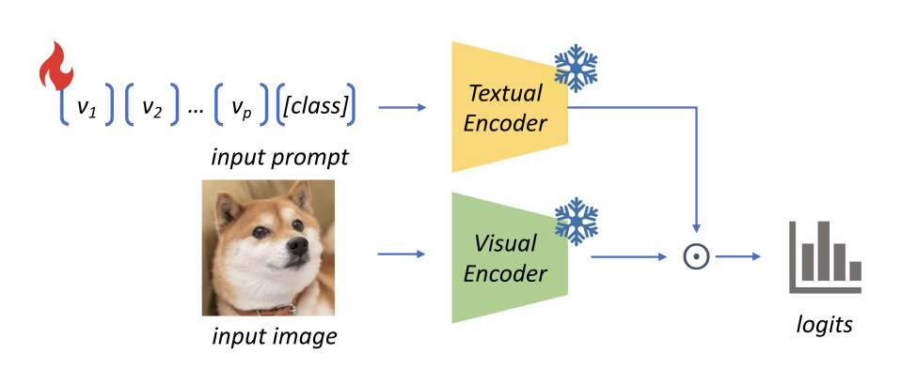
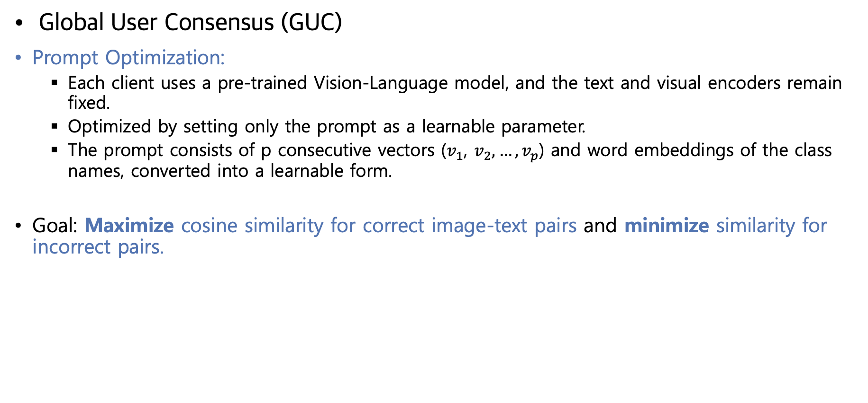
PROMPT PERSONALIZATION – (2) pFedPrompt: Unleashing Multimodality
Global User Consensus (GUC)
Prompt Optimization:
Each client uses a pre-trained Vision-Language model, and the text and visual encoders remain fixed.
Optimized by setting only the prompt as a learnable parameter.
The prompt consists of p consecutive vectors ($v_{1}$, $v_{2},…,v_{p}$) and word embeddings of the class names, converted into a learnable form.
Goal: Maximize cosine similarity for correct image-text pairs and minimize similarity for incorrect pairs.
Notes:
코사인 유사도를 기준으로 이렇게 유사한 샘플은(코사인 유사도 기반) 가까이, 다른 샘플은 멀리 위치시키는 방식 => 대조학습
GUC는 기본적으로 대조 학습의 원리를 활용하여 텍스트와 이미지 간의 의미적 유사성을 최적화

Slide 14
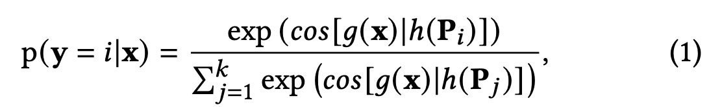
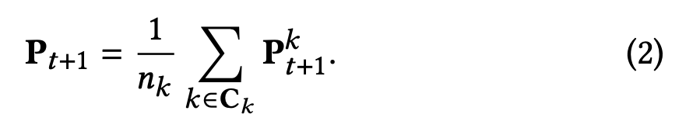
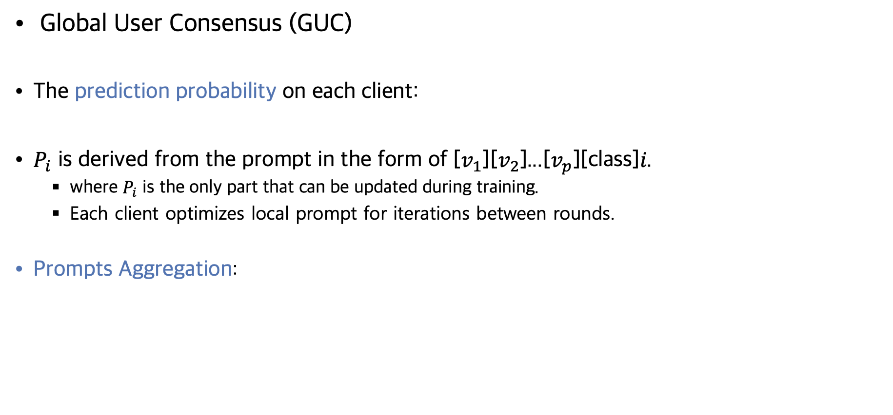
PROMPT PERSONALIZATION – (2) pFedPrompt: Unleashing Multimodality
Global User Consensus (GUC)
The prediction probability on each client:
$P_{i}$ is derived from the prompt in the form of [$v_{1}$][$v_{2}$]...[$v_{p}$][class]𝑖.
where $P_{i}$ is the only part that can be updated during training.
Each client optimizes local prompt for iterations between rounds.
Prompts Aggregation:
Notes:
CLIP에서는 텍스트와 이미지 간의 의미적 유사성을 학습하기 위해서는 => 대조 학습 손실(Contrastive Loss) 을 사용
CLIP에서 생성된 로짓(logits)을 분류 문제에서 사용 => 크로스엔트로피
Prompt Learner는 CLIP 모델의 결과(logits)를 기반으로 Loss를 계산하고, 이를 통해 자신의 파라미터를 학습합니다.
CLIP의 loss 계산 과정: cosine matirix → (logit) → softmax → cross entropy

Slide 15
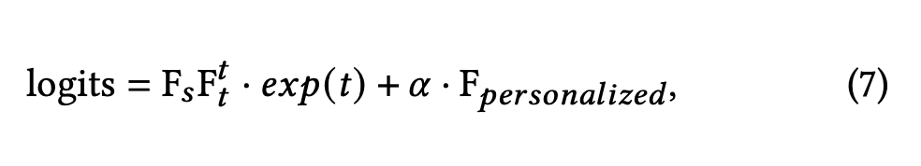
PROMPT PERSONALIZATION – (2) pFedPrompt: Unleashing Multimodality
Local Feature Attention (LFA)
Goal: Making models more personalized, reflecting each client's individual visual characteristics.
🌟 local personalization attention
: external non-parametric attention module
Notes:
Local Feature Attention (LFA)의 목적은 각 클라이언트의 개인적인 시각적 특징을 반영하여, 더 개인화된 모델을 만드는 것
시각적 데이터에서 추가적인 개인화된 정보를 학습하여 글로벌 특성과 로컬 특성을 결합
LFA는 로컬 데이터를 반영한 개인화된 특징을 최종 예측 값(logits)에 통합.

Slide 16
PROMPT PERSONALIZATION – (2) pFedPrompt: Unleashing Multimodality
Attention Mechanism
”Attend” : Consider the overall context, but focus more on the important information.
Key concepts
“Decide where to focus”: Avoid treating all elements of input data equally and focus on the more important parts.
Weight calculation: Determine importance by calculating similarity (relationship) between data.
Result: Highly weighted data has a greater impact on the model’s training and predictions.
Query(Current situation given to me), Key(References), Value(References)
Notes:
어텐션 메커니즘은 입력 데이터에서 중요한 부분에 더 높은 가중치를 부여해, 모델이 학습이나 예측 시 더 중요한 정보에 집중하도록 하는 방법
핵심 개념
1. “어디를 주목할지 결정”: 입력 데이터의 모든 요소를 동일하게 처리하지 않고, 더 중요한 부분에 집중.
2. 가중치 계산: 데이터 간 **유사도(관계)**를 계산해 중요도를 결정.
3. 결과: 높은 가중치를 받은 데이터가 모델의 학습과 예측에 더 큰 영향을 미침.
Query, Key, Value는 어텐션 메커니즘의 핵심 요소로, 입력 데이터 간 관계를 계산하고 중요한 정보를 추출
1. Query:
• “무엇에 집중할지”를 묻는 질문 역할.
• 입력 데이터에서 특정 정보를 찾기 위해 사용.
2. Key:
• **“정보의 위치나 특징”**을 나타냄.
• Query와 비교해 관련성을 계산.
3. Value:
• “실제 정보를 담고 있는 값”.
• Query와 Key 간의 유사도(어텐션 점수)를 기반으로, 최종적으로 추출되는 정보.
작동 원리
1. Query와 Key 간의 **유사도(점수)**를 계산.
2. 계산된 점수를 Value에 가중치로 적용.
3. 최종적으로 가중합된 Value가 출력.
비유
• Query: 질문 (“이 문장에서 중요한 단어는?”)
• Key: 데이터의 위치나 특징 (“단어 위치와 의미”)
• Value: 질문에 따라 가져올 실제 정보 (“단어 자체”)

Slide 17
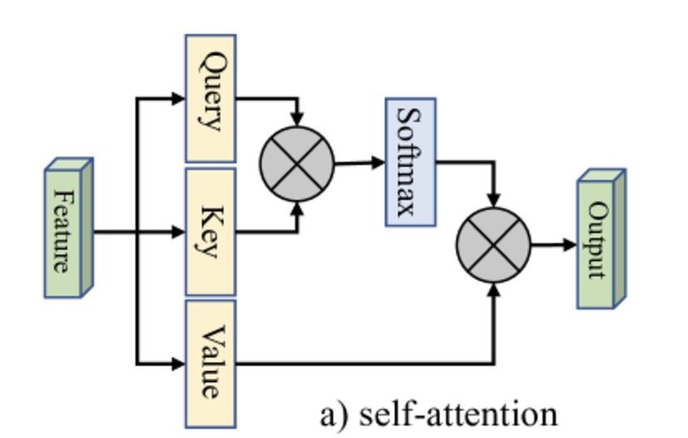
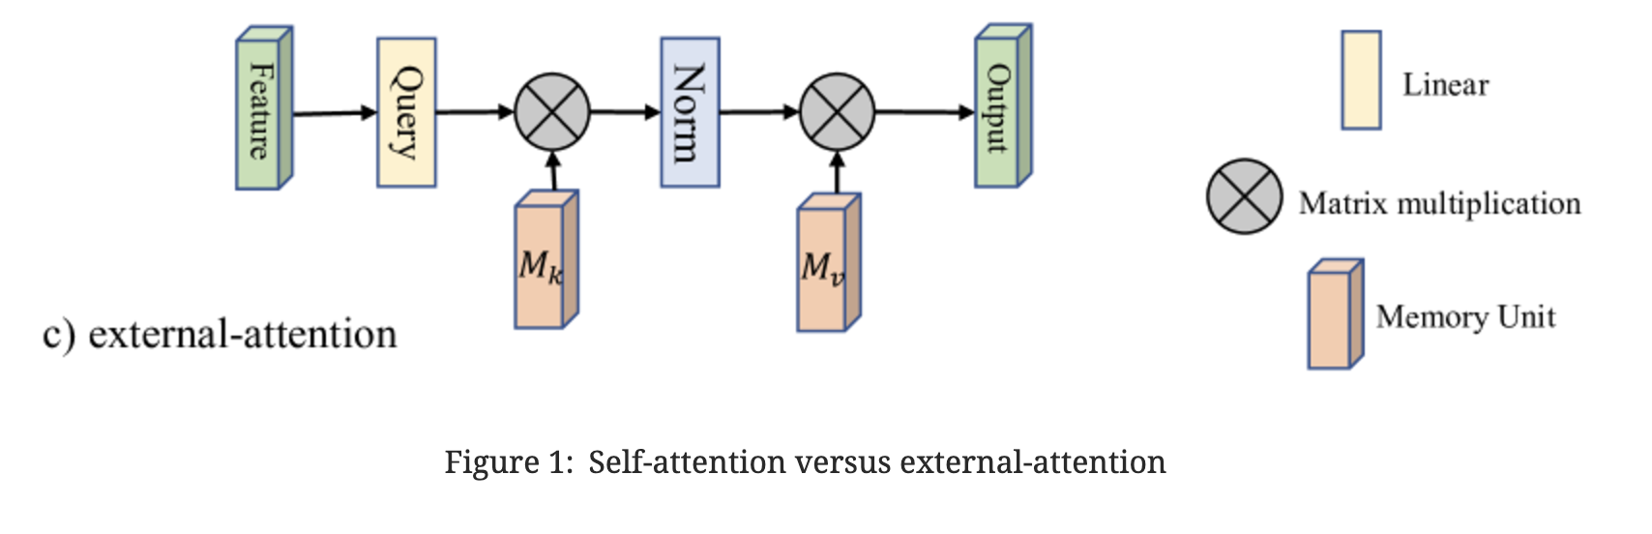
PROMPT PERSONALIZATION – (2) pFedPrompt: Unleashing Multimodality
https://ar5iv.labs.arxiv.org/html/2105.02358
quadratic complexity
linear complexity
=> Linearly proportional to input size n
and external memory size d.
Notes:
Self-Attention은 각 입력 n이 다른 모든 입력과의 관계를 계산해야 합니다. 따라서:
• Query와 Key 간의 유사도 계산: n \times n개의 연산이 필요. => 입력 크기의 제곱에 비례 => 모든 입력 요소 간 관계 계산
$$A=Query∙M_{k}^{T}$$
여기서 M_k의 크기는 외부 메모리의 크기 d에 의존. => 모든 입력 데이터 간 관계를 계산하는 대신, 외부 메모리와의 관계만 계산
전체 복잡도는 O($n∙d$)로, 입력 크기 n와 외부 메모리 크기 d에 선형적으로 비례.
기존 Self-Attention 메커니즘의 한계:
1. 복잡한 연산 비용: Query, Key, Value 간의 관계를 계산하는 데 높은 계산 비용이 발생.
2. 자기 참조(Self-referential nature): 입력 데이터 자체에 의존하기 때문에 외부 정보를 활용하지 못함.
3. 일부 데이터 패턴의 제한적 학습: Self-Attention은 입력 데이터 간의 관계를 학습하지만, 외부 정보를 반영하거나 과거의 중요한 특징을 재활용하는 데 적합하지 않음.
3. External Attention의 장점
(1) 효율성
• 계산 비용 감소:
• Self-Attention에서의 Query-Key-Value 연산은 입력 크기에 따라 복잡도가 O(n^2) 로 증가하지만, External Attention은 메모리 크기에 따라 복잡도가 제한됨.
(2) 외부 정보 활용
• 외부 메모리는 사전 학습된 정보나 글로벌 컨텍스트를 저장하여, 입력 데이터에서 부족한 정보를 보완.

Slide 18
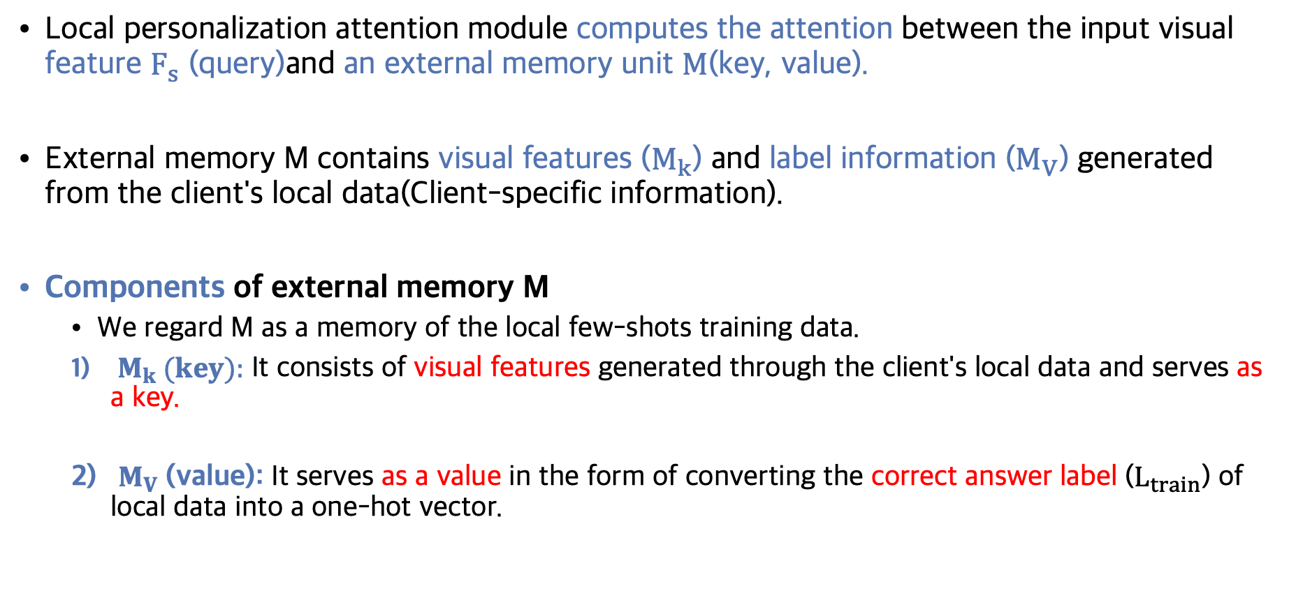
PROMPT PERSONALIZATION – (2) pFedPrompt: Unleashing Multimodality
Local personalization attention module computes the attention between the input visual feature $F_{s}$ (query)and an external memory unit $M$(key, value).
External memory M contains visual features ($M_{k}$) and label information ($M_{V}$) generated from the client's local data(Client-specific information).
Components of external memory M
We regard M as a memory of the local few-shots training data.
$M_{k} (key):$ It consists of visual features generated through the client's local data and serves as a key.
$M_{V}$ (value): It serves as a value in the form of converting the correct answer label ($L_{train}$) of local data into a one-hot vector.
Notes:
1. M_k (Key):
• M_k 는 키(key) 역할을 합니다.
• 클라이언트의 로컬 데이터를 통해 생성된 시각적 특징(visual features)으로 구성됩니다.
2. M_v (Value):
• M_v 는 값(value) 역할을 합니다.
• 로컬 데이터의 정답 레이블( L_{\text{train}} )을 원-핫 벡터로 변환한 형태입니다.
F_s: 현재 주목하고 있는 인풋 특징
• F_s 는 입력 피처로, 현재 모델이 주목하고 있는 상황(context) 또는 현재 상태를 나타냅니다.
M: 외부 메모리(레퍼런스)
• M 은 F_s를 이해하는 데 필요한 배경 지식(reference) 역할을 합니다.
사용 이유: 외부 메모리 M 는 클라이언트의 로컬 데이터를 기반으로 생성되므로, 각 클라이언트의 특화된 정보를 반영하는 개인화된 학습이 가능
(3) 일반적인 학습 방법과 비교
• 일반적인 어텐션 메커니즘:
• 입력 데이터 자체 간의 관계를 학습(Query-Key-Value).
• 외부 정보를 추가적으로 사용하지 않음.
• 외부 메모리를 도입한 어텐션:
• 입력 데이터와 외부 메모리 간 관계를 학습.
• 외부 메모리를 통해 학습 과정에서 더 많은 정보(로컬 데이터, 글로벌 컨텍스트 등)를 활용.
외부 메모리를 사용하는 어텐션 메커니즘은 다음과 같은 상황에서 유리합니다:
2. Few-shot 학습처럼 데이터가 부족한 상황일 때.
3. 개인화된 학습이 중요한 연합 학습 환경일 때.
외부 메모리를 사용하는 이유와 효과
• 클라이언트별 개인화 강화:
• Non-IID 데이터 환경에서, 외부 메모리는 클라이언트의 고유한 데이터 분포를 반영할 수 있는 중요한 도구입니다.
• 이는 글로벌 모델이 미처 반영하지 못한 로컬 특징을 보완하는 데 사용됩니다.
• 데이터 부족 문제 완화:
• Few-shot 환경에서는 소량의 데이터를 가지고도 클라이언트의 데이터를 잘 반영할 수 있는 도구가 필요합니다.
• 외부 메모리는 로컬 데이터에서 추출된 시각적 특징( M_k )과 레이블 정보( M_v )를 사용하여, 부족한 데이터를 효과적으로 활용할 수 있습니다.
=> 글로벌 모델이 미처 학습하지 못한 로컬 특징을 보완, 개인화 성능을 극대화

Slide 19
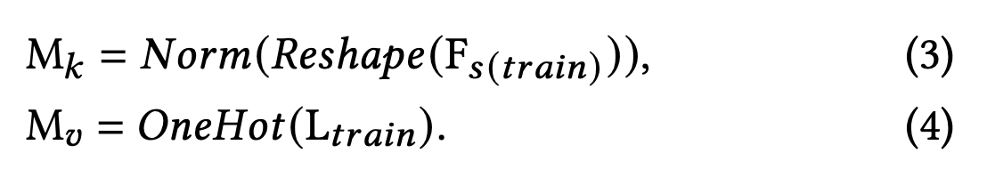
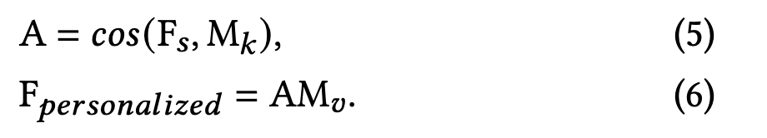
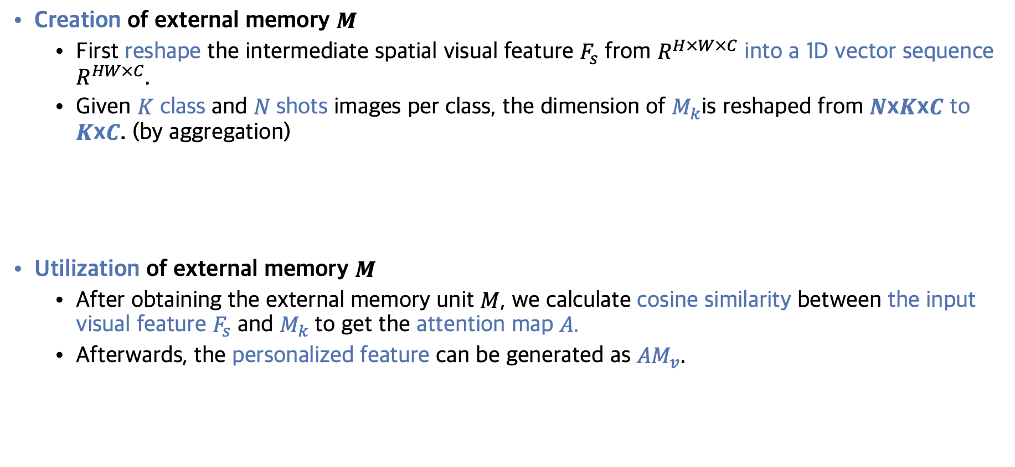
PROMPT PERSONALIZATION – (2) pFedPrompt: Unleashing Multimodality
Creation of external memory $M$
First reshape the intermediate spatial visual feature $F_{s}$ from $R^{H×W×C}$ into a 1D vector sequence $R^{HW×C}.$
Given $K$ class and $N$shots images per class, the dimension of $M_{k}$is reshaped from $N$x$K$x$C$ to $K$x$C$. (by aggregation)
Utilization of external memory $M$
After obtaining the external memory unit $M$, we calculate cosine similarity between the input visual feature $F_{s}$ and $M_{k}$to get the attention map $A$.
Afterwards, the personalized feature can be generated as ${AM}_{v}.$
Notes:
Reshape 이유? => 연산 효율성
이 구조는 이미지의 2D 공간적 정보를 유지하지만, 어텐션 메커니즘에서는 이를 효율적으로 처리하기 어렵습니다.
따라서 공간적 특징을 일렬로 펼친 벡터(1D 시퀀스)로 만들어줌.
=> 어텐션 메커니즘은 NLP나 시계열 데이터에서 1D 시퀀스를 처리하는 데 최적화되어 있습니다.
• H \times W 의 2D 구조를 HW 의 1D 벡터로 펼치면, 시각적 데이터를 어텐션 연산에 쉽게 적용할 수 있습니다.
=> HW 형태로 변환되면, 공간적 정보가 하나의 시퀀스로 처리되므로, 이미지의 전역적 관계를 학습
외부 메모리 M 는 훈련 데이터에서 로컬 시각적 특징과 정답 레이블을 기반으로 생성됩니다.
M_k => M_k 는 각 클래스에서 추출된 모든 샘플의 특징 벡터를 Key로 저장한 메모리
각 클래스에 대해 N 개의 샘플이 있고, 총 K 개의 클래스가 있다면, 전체 샘플의 수는 N \times K 입니다.
따라서 M_k 의 크기는 NK \times C 로 설정되어야, 모든 샘플의 특징 벡터를 저장할 수 있습니다.
클라이언트가 자신의 훈련 데이터로부터 M_k 와 M_v 를 생성하며, 이는 클라이언트 고유의 정보를 담고 있습니다.
예측 단계에서 M_v 는 다음 중 하나의 방법으로 생성됩니다:
1. 훈련 중 저장된 M_v 재사용.
2. 클래스별 평균 벡터를 활용해 생성.
3. 사전 학습된 모델 임베딩으로 대체.
작동 방식 요약:
1. 입력 이미지 분석:
• 입력 이미지 F_s 에서 시각적 특징을 추출합니다.
2. 외부 메모리와의 상호작용:
• 외부 메모리 M_k 와의 관계를 계산하여 이미지에서 주목할 부분을 결정합니다.
• 이는 그림에서 Attention Map이 강조하는 영역과 유사합니다.
3. 개인화된 정보 생성:
• 어텐션 결과를 기반으로 외부 메모리 M_v 에서 정보를 가져와 개인화된 특징 F_{\text{personalized}} 를 생성합니다.
4. 최종 학습:
• 개인화된 특징은 클라이언트 데이터의 특성을 반영해 로컬 학습에 활용됩니다.

Slide 20
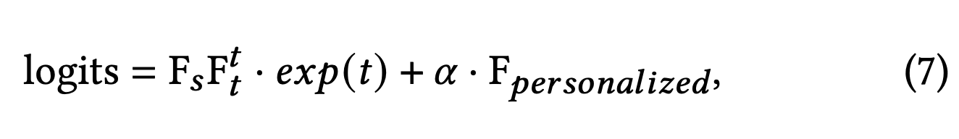
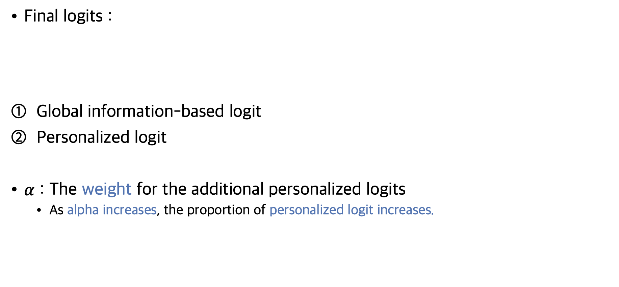
PROMPT PERSONALIZATION – (2) pFedPrompt: Unleashing Multimodality
Final logits :
Global information-based logit
Personalized logit
$α$ : The weight for the additional personalized logits
As alpha increases, the proportion of personalized logit increases.
Notes:
결론
the final logits is also composed of two parts
The original logits represent the global user consensus (GUC) captured by the participation of collaborative trained prompt.
The additional personalized logits realized by local feature attention (LFA) with the adaption of local data on each client.

Slide 21
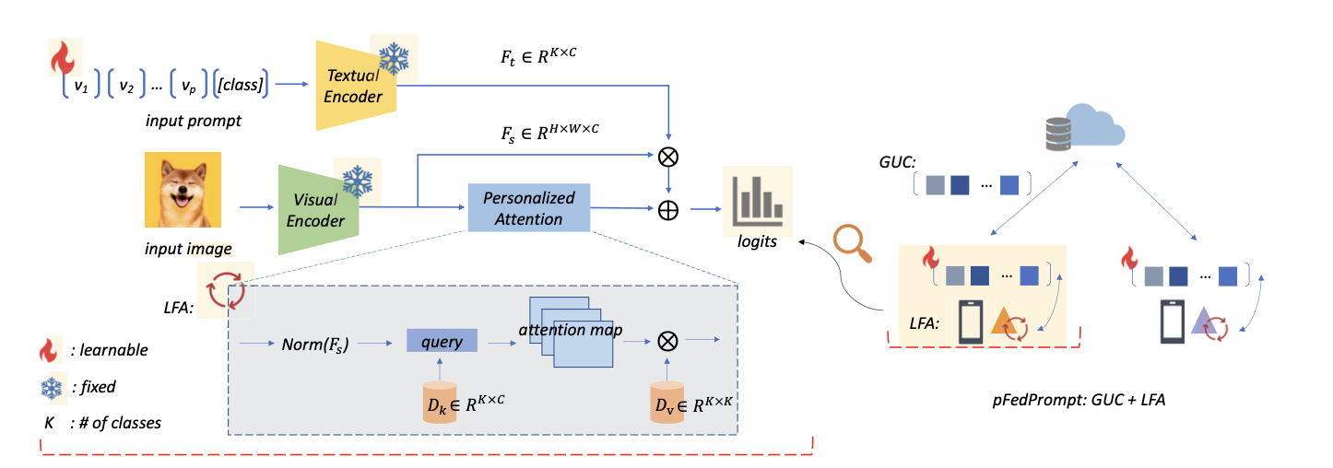
PROMPT PERSONALIZATION – (2) pFedPrompt: Unleashing Multimodality
Notes:
Local Feature Attention (LFA)의 목적은 각 클라이언트의 개인적인 시각적 특징을 반영하여, 더 개인화된 모델을 만드는 것
시각적 데이터에서 추가적인 개인화된 정보를 학습하여 글로벌 특성과 로컬 특성을 결합
LFA는 로컬 데이터를 반영한 개인화된 특징을 최종 예측 값(logits)에 통합.

Slide 22
Experiments
Datasets: Caltech101, Flowers102, Food101, UCF101, DTD.
Vision-Language Model : CLIP (Image encoder :ResNet50 , Textual encoder: transformer as the textual)
Baselines : Local, PromptFL + FineTuning, PromptPer, PromptProx, PromptAMP
Heterogeneity Simulation:
1) n = 10 clients with r = 100% participation, each client shares a completely disjoint random class with each other.
2) n = 100 clients with r = 10% participation, and S = 5 random classes are assigned to each client, thus repetition will appear in each class among clients.
Implementation Details : GeForce RTX 3090 GPU

Slide 23
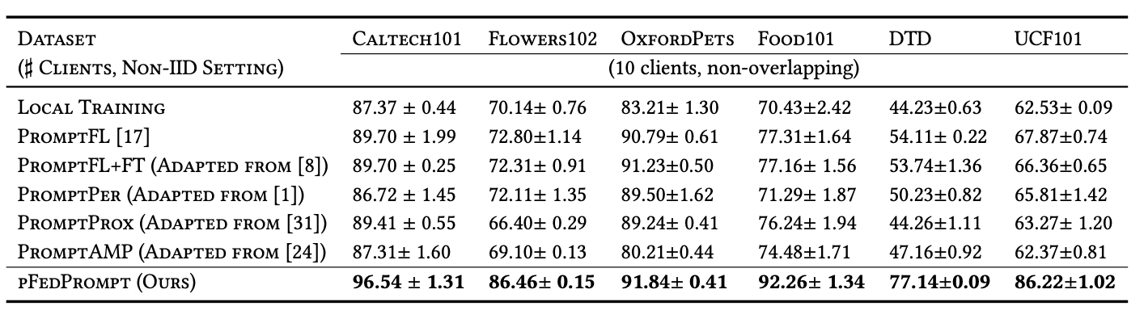
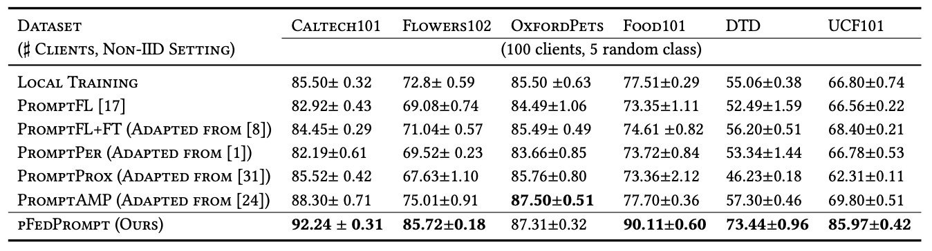
Experiments 1: Comparison with state-of-the-art
<Table 1>
<Table 2>
Notes:
We report the performance of pFedPrompt against baselines.
Due to the newly emergence of prompt training in FL, personalized problems and
techniques in this scenario have not been considered and developed yet, which causes the lack of corresponding baselines for comparison. To make up for this deficiency, we utilize various state-
of-the-art personalized techniques and adapt them in the form of prompt learning as our baseline.
All the baselines are performed under their optimized setting.
Table 1 (Non-IID Setting 1): 클래스 독립적: 각 클라이언트는 서로 겹치지 않는 고유한 클래스를 가집니다.
이는 데이터 분포가 극단적으로 비균등(Non-IID)한 환경을 만듭니다.
Table 2 (Non-IID Setting 2):클래스 공유: 클래스가 랜덤하게 여러 클라이언트 간에 공유 -> Table 1에 비해 덜 극단적인 Non-IID 환경
=> 클라이언트 간 클래스가 완전히 독립적이므로, 각 클라이언트의 데이터를 학습한 모델이 다른 클라이언트의 데이터를 이해하기 어렵습니다. 이로 인해, 개인화된 학습 방법(pFedPrompt 등)의 장점이 더욱 부각되며, 성능 차이가 커집니다.
Comparing the two tables, Tab. 2 shares more classes between clients since that classes are randomly shared, while classes are fully independent between clients in Tab. 1. As a result, the performance gap is wider in Tab. 1 than that of Tab. 2 as local data distribution become more extreme.
Fine-grained 데이터셋 => Flowers102, OxfordPets
we observe that, for the other personalized approaches, the performance deteriorates strongly as datasets type change from general objects to fine-grained objects or other specifc tasks.

Slide 24
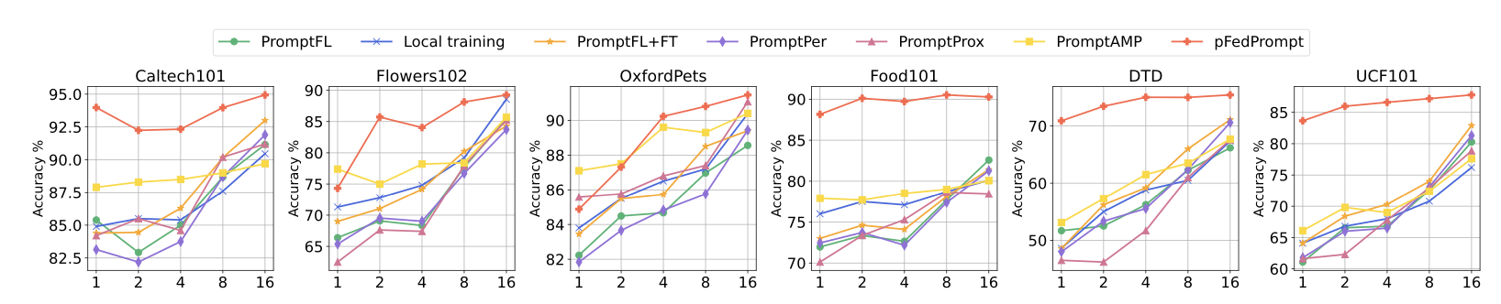
Experiments 2: Analysis of Number of Shots
To analyze the effect of the number of shots, we vary the shots in [1, 2, 4, 8, 16].
The horizontal axis shows the shots number and the vertical axis shows the average test accuracy.
In most cases, pFedPrompt already achieves promising performance when the number of training data is small, even within one shot.

Slide 25
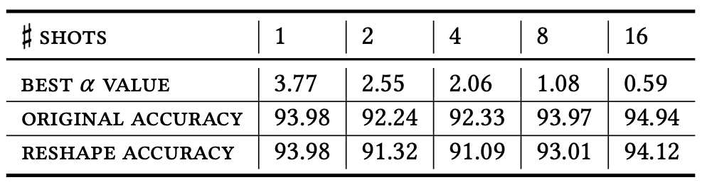
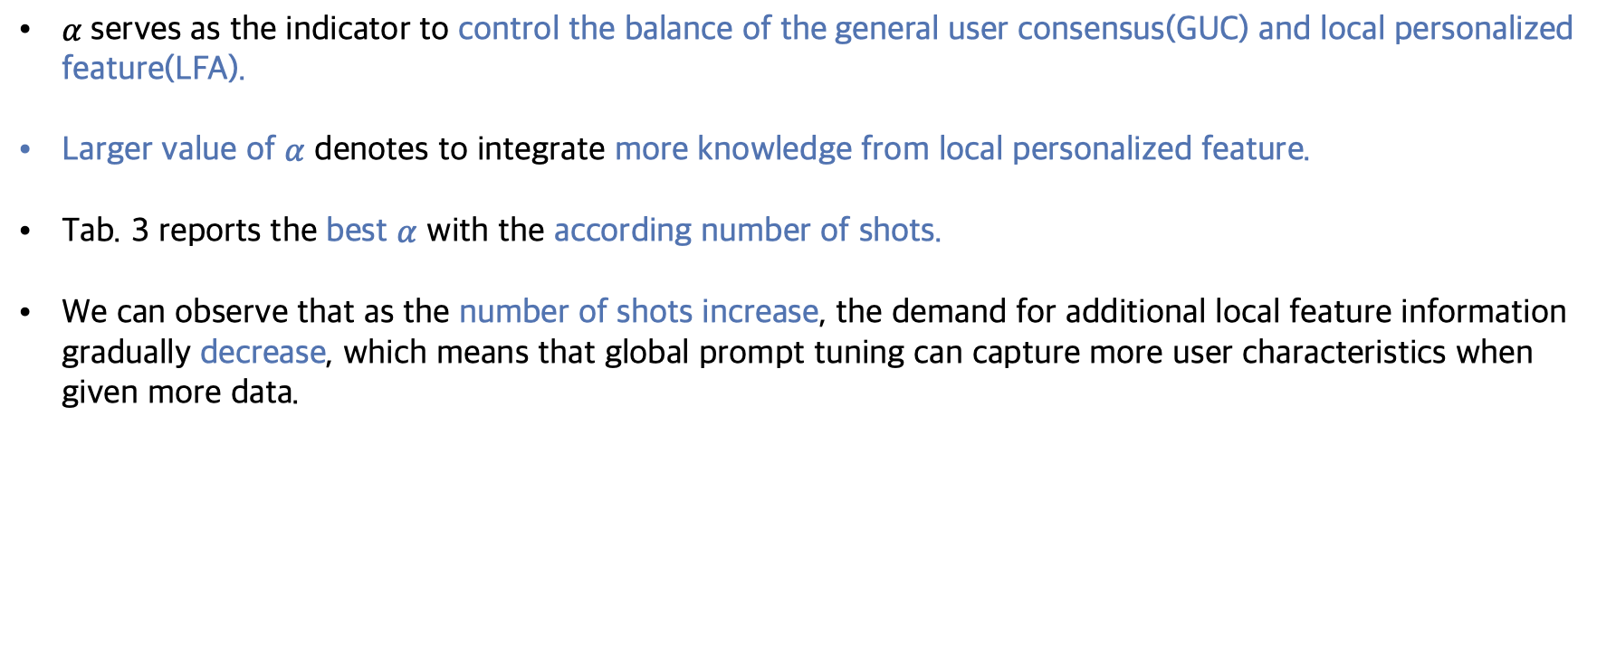
Experiments 3: Effects of Hyper-Parameter
$α \text{serves} \text{as} \text{the} \text{indicator} \text{to} \text{control} \text{the} \text{balance} \text{of} \text{the} \text{general} \text{user} \text{consensus}\text{(}\text{GUC}\text{) }\text{and} \text{local} \text{personalized} \text{feature}\text{(}\text{LFA}\text{).}$
Larger value of $α$ denotes to integrate more knowledge from local personalized feature.
Tab. 3 reports the best $α$ with the according number of shots.
We can observe that as the number of shots increase, the demand for additional local feature information gradually decrease, which means that global prompt tuning can capture more user characteristics when given more data.

Slide 26
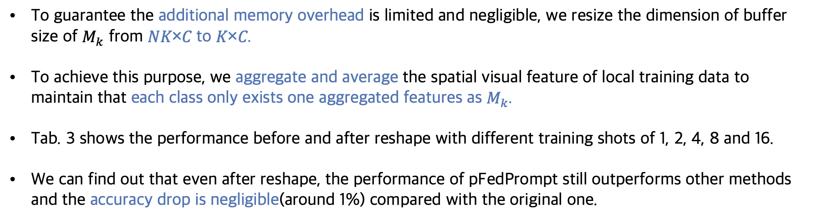
Experiments 4: Effects of Buffer Size
To guarantee the additional memory overhead is limited and negligible, we resize the dimension of buffer size of $M_{k}$ from 𝑁𝐾×𝐶 to 𝐾×𝐶.
To achieve this purpose, we aggregate and average the spatial visual feature of local training data to maintain that each class only exists one aggregated features as $M_{k}$.
Tab. 3 shows the performance before and after reshape with different training shots of 1, 2, 4, 8 and 16.
We can find out that even after reshape, the performance of pFedPrompt still outperforms other methods and the accuracy drop is negligible(around 1%) compared with the original one.

Slide 27
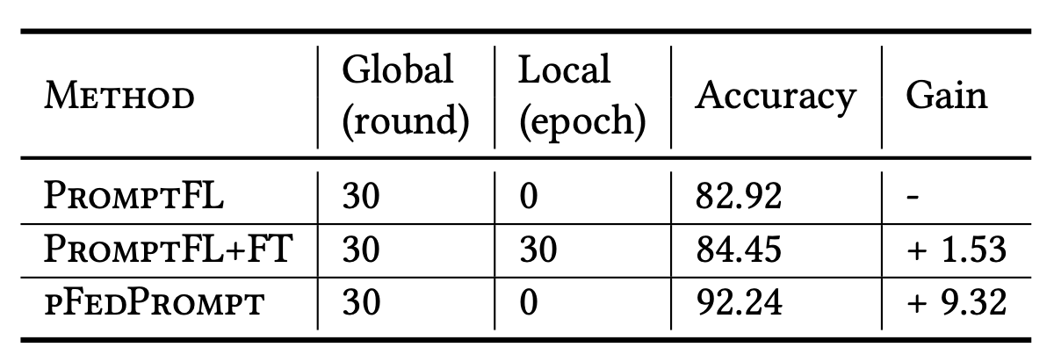
Experiments 5: Computational Efficiency Analysis
We observe the required training epochs against the achieved test accuracy and compare it with the same local adaptation category method PromptFL+FT.
Unlike PromptFL+FT which needs extra local training for the adaptation, pFedPrompt adapts instantly during inference
Notes:
필요한 에폭 관찰
We observe the required training epochs against the achieved test accuracy and compare it with the same local adaptation category method PromptFL+FT.
Unlike PromptFL+FT which needs extra local training for the adaptation, pFedPrompt adapts instantly during inference

Slide 28
Thank you - End of Document-
HECAS
sichoi@hecas.co.kr
www.hecaslab.com

